Slide 1
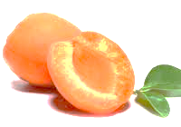
L’approche culinaire des abricots
Ludovic Delaloye
2013

Slide 2
Table des matières
Valeurs nutritives
Ordonnance des menus avec exemples
Un menu de démonstration
Méthode de conservation des abricots
Explication des gammes de produits

Slide 3
Valeurs nutritives
Teneur élevée en provitamine A
Carotène, scinde en rétinol (vitamine A)
Riche en potassium
K, stimulation des cellules nerveuses et muscles
Riche en fer
FE, composant de l’hémoglobine pour transport oxygène
Riche en riboflavine
Vitamine B2, transport d’eau, production d’énergie
Source de vitamine C
Construction tissus conjonctifs, métabolisme du fer
Source de cuivre
Formation de l’hémoglobine
Source de magnésium
Stimulation des muscles et des nerfs

Slide 4
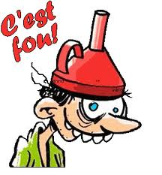
Valeurs nutritives
???

Slide 5
Ordonnance des menus actuels
Hors d’œuvre froid
Potage
Hors-d’œuvre chaud
Plat principal
Dessert

Slide 6
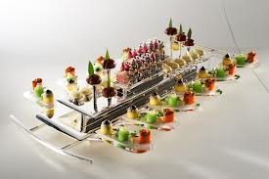
Hors d’œuvres froids: aperçu
Composition légère et froide
Russie tsariste
Zakouskis (compostions savoureuses)
Aiguiser l’appétit
Hors de la pièce où avait lieu l’oeuvre
Canapés
Cocktails (combinaison avec fruits évidés)
Terrines
Mousses
Fruits crus

Slide 7
Hors d’œuvres froids: exemples
Canapés
Canapés de viande séchée IGP et abricots secs (pain de seigle AOC)
Cocktails
Cocktail d’abricot (poché) et truite fumée
Terrines
Terrine de bœuf d’Hérens aux abricots
Mousses
Mousse de jambon fumé aux abricots
Fruits crus
Salade de pommes et abricots (mayonnaise au citron)

Slide 8
Potages: aperçu
Potages au cours de l’histoire
Forme de repas la plus courant (XVI et XVIIe siècle)
Apparition de l’art culinaire classique (XVIIIe siècle) ➔ développement ordonnance du menu classique
Rôle dans l’alimentation
Stimule la sécrétion des sucs digestifs (substances aromatiques)
Valeur nutritive et pouvoir de satiété élevé
On leur propre classification culinaire

Slide 9
Potages: classification et exemples
Potages clairs
Consommés (de bœuf)
Bouillon de viande
Potages liés
Potages crème (de volaille), purée (Crécy)
Potages légumes taillés (paysanne), céréales (orge)
Potages nationaux
Potage des Grisons, Gazpacho (Espagne), etc.
Potages spéciaux
Bisques écrivisses, soupe au vin d’Auvernier
Potages froids
Crème de tomates froide, crème d’abricots

Slide 10
Hors d’œuvres chauds: aperçu
Petits mets bien définis
Principes modernes de physiologie alimentaire ➔ disparition des HdC
Actuellement, plat à part entière
Longue classification classique

Slide 11
Hors d’œuvres chauds: classification succincte
Soufflés ➔ soufflé au fromage
Beignets ➔ beignet au jambon
Croquettes ➔ croquettes de légumes
Croûtes ➔ croûte aux champignons
Rissoles ➔ rissole de gibier
Feuilletés ➔ feuilleté au saumon
Bouchées ➔ bouchée au ris de veau
Quiches ➔ quiche aux poireaux
Gratin ➔ gratin de légumes
Gnocchi ➔ gnocchi à la crème
Risotto ➔ risotto aux morilles
Tous les mets aux œufs

Slide 12
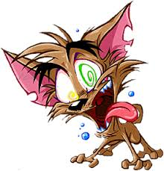
Hors d’œuvres chauds: Quid des abricots ??
Soufflés ➔ soufflé aux abricots
Beignets ➔ beignet aux abricots
Croquettes ➔ croquettes aux abricots
Croûtes ➔ croûte aux abricots
Rissoles ➔ rissole aux abricots
Feuilletés ➔ feuilleté aux abricots
Bouchées ➔ bouchée aux abricots
Quiches ➔ quiche aux abricots
Gratin ➔ gratin aux abricots
Gnocchi ➔ gnocchi aux abricots
Risotto ➔ risotto aux abricots

Slide 13
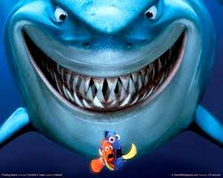
Et les poissons ??
Hors d’œuvre froid (fumé ou mariné)
Potage (crème de poisson)
Hors d’œuvre chaud (farce)
Entrée froide (mousse, terrine, etc.)
Plat principal

Slide 14
Exemples de poissons aux abricots
Pocher au court-bouillon
Darne de saumon pochée aux abricots
Cuire à la vapeur…
Sauter (meunière, à l’œuf, pané)…
Frire…
Griller…
Cuire au four…
Le tout accompagné d’un chutney aux abricots

Slide 15
Qu’est-ce qu’un chutney ?
Condiment aigre-doux
Fait de fruit et/ou légumes
Cuit dans du vinaigre et du sucre
Avec des épices
Consistance de confiture
Certains sont réduits en purée…
D’autres gardent leurs morceaux
Tradition culinaire indienne (chatni, « épices fortes »)
Est en réalité une spécialité britannique (époque coloniale)

Slide 16
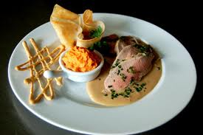
En plat principal
Viande et/ou poisson
Sauce adaptée
Féculent (met de pommes de terre, riz ou pâtes)
Deux légumes

Slide 17
En plat principal: exemple
Rôti de cou de porc farci aux Luizet marinés
Sauce à l’Orangered aigre-douce
Déglaçage au vin rouge, réduction d’abricots
Gratin de pommes de terre aux Harogem
Endives braisées aux Julia
Carottes étuvées au jus de Bergeron

Slide 18
Entremets et desserts
Utilisation à tort de « dessert » pour « entremets ».
Un entremets couronne un bon repas !
Font partie des desserts:
Fromages
Fruits
Petits fours
Tourtes, tartes
Cakes
Les desserts ont pour base:
Des pâtes et des masses
Des crèmes
Des sauces et des glaçures
Des appareils à biscuits

Slide 19
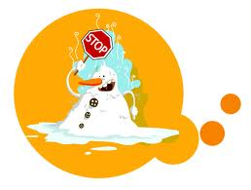
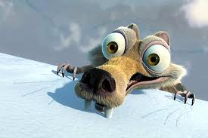
Classification des entremets
Entremets chauds
Entremets froids
Entremets glacés

Slide 20
Entremets chauds: exemples
Entremets chauds
Soufflés aux abricots
Pouding aux abricots
Savarin aux abricots
Omelette sucrée aux abricots
Crêpes aux abricots
Beignets aux abricots
Rissoles aux abricots
Strudel aux abricots

Slide 21
Entremets froids: exemples
Entremets froids
Crème renversée aux abricots
Charlotte aux abricots
Profiteroles aux abricots
Meringues aux abricots
Flamri aux abricots
Abricots au porto
Mousse aux abricots
Mousse de séré aux abricots

Slide 22
Entremets glacés: exemples
Entremets glacés
Glace aux abricots
Sorbet aux abricots
Soufflé glacé aux abricots
Parfait glacé aux abricots
Mousse glacée aux abricots
Vacherin glacé aux abricots

Slide 23
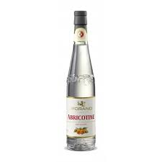
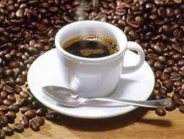
Et pour finir…
Le café arrosé à l’abricotine !
+
Et le petit chocolat aux abricots secs…

Slide 24
HEUREUX !
Terrine de bœuf d’Hérens à l’Orange Rubis
Soupe froide aux Sunny Cot
Petite quiche valaisanne aux Bergarouge
Rôti de cou de porc farci aux Luizet marinés
Sauce à l’Orangered aigre-douce
Gratin de pommes de terre aux Harogem
Endives braisées aux Julia
Carottes étuvées au jus de Bergeron
Soufflé glacé aux Tardirouge

Slide 25
Méthode de conservation
Détruire les micro-organismes (bactéries, ferments, moisissures
Détruire ou restreindre les enzymes
Emploi simultané ou à la suite
Procédés physique
Procédés chimiques

Slide 26
Méthode de conservation: procédés physiques
Absorption de chaleur
Réfrigération, congélation, surgélation
Apport de chaleur
Pasteurisation, remplissage à chaud, stérilisation
Évaporation d’eau
Séchage (air libre) / dessication (séchoir)
Concentration (jus concentré)
Absorption d’oxygène
Mise sous vide
Filtrage (filtre de cellulose aux pores fins)
Jus d’abricots

Slide 27
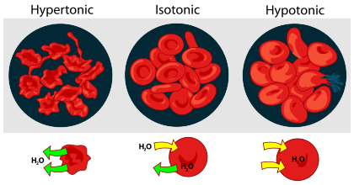
Méthode de conservation: procédés chimiques
Sucrage
Diminution teneur en eau (cellules crénelées)
Acidification
PH < à 5
Trempage dans l’alcool
MO plus viable dans une solution > 15%
Adjonction d’agents conservateurs
Détruisent les membranes cellulaires
S’interposent dans leur métabolisme

Slide 28
Un mot pour terminer

Slide 29
Merci infiniment pour votre attention
Et bonne F(S)OIRÉE !!

